Slide 1

Адаптация учащихся
5-х классов.
2018-2019г.

Slide 2
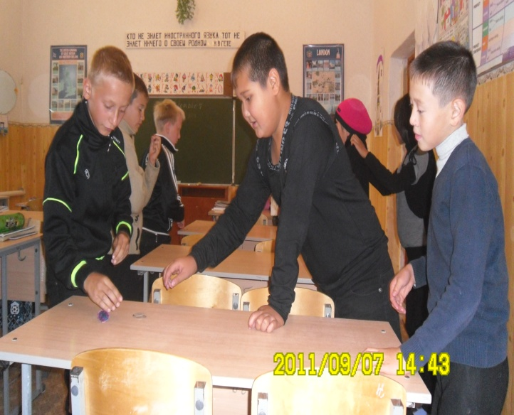
Возрастные особенности младшего подростка:
В средней школе падают познавательные мотивы учебной деятельности, на смену ведущей деятельности ребенка – учебе -приходит новая ведущая деятельность-общение.
потребность в достойном положении в коллективе сверстников, в семье;
повышенная утомляемость;
стремление обзавестись верным другом;
стремление избежать изоляции, как в классе, так и в малом коллективе;
повышенный интерес к вопросу о “соотношении сил” в классе;
стремление отмежеваться от всего подчеркнуто детского;
отсутствие авторитета возраста;
отвращение к необоснованным запретам;
переоценка своих возможностей;
ярко выраженная эмоциональность;
требовательность к соответствию слова делу;
повышенный интерес к спорту.

Slide 3
Характеристика возраста
-Ведущее личностное новообразование (образ себя).
-Стремление утвердить свою самостоятельность, независимость, потребность в освобождении от опеки и контроля.
-Постепенно происходит замена влияния семьи влиянием сверстников.
-Появление чувства взрослости.
-Потребность в постоянной поддержке и принятии.
-Время перехода от мышления, основанного на оперировании конкретными представлениями, к мышлению теоретическому, от непосредственной памяти к логической.
-Относительно большой спектр форм поведения и эмоциональных состояний.

Slide 4
Основные задачи в работе с учащимися в период адаптации
1.Формирование представления о себе, как об умелом человеке.
2.Формирование умения учиться в новых условиях.
3.Формирование умения добиваться успехов и правильно относиться к успехам и неудачам, развитие уверенности в себе.
4.Развитие навыков сотрудничества со сверстниками, правильно и разносторонне сравнивать свои результаты с успешностью других.
5.Развитие учебной мотивации, познавательной активности и формирование интересов.
6.Развитие ответственности и самостоятельности.

Slide 5
Трудности учащихся:
1.Новое здание и разные кабинеты.
2.Новый классный руководитель и учителя – предметники.
3.Разные требования, стиль и методика обучения на уроках.
4.Большой поток информации.
5.Чувство одиночества из-за отсутствия первой учительницы.
6.Новые правила и нормы поведения.
7.Возросший темп работы, дети, не умеющие быстро писать, не успевают.
8.Необходимость самостоятельно находить дополнительную информацию и работать с ней.

Slide 6
Трудности пятиклассников
предметы (русский язык -37%, история-18%, английский язык 18%-и природоведение-12%)
разные учителя (темп работы, требования, новые термины)

Slide 7
Признаки возникшей дезадаптации школьника:
Усталый, утомленный внешний вид ребенка.
Нежелание выполнять домашние задания.
Негативные характеристики в адрес школы, учителей, одноклассников.
Постоянные жалобы на плохое самочувствие.

Slide 8
Неадекватные поведенческие реакции на замечания и реплики учителя, грубость.
Нарушения во взаимоотношениях со сверстниками.
Снижение успеваемости, потеря интереса к учебе.

Slide 9
Новые условия ,влияющие на изменения поведения учащихся:
1.Возрастает тревожность.
2.Снижается работоспособность.
3.Повышается робость или напротив «развязность».
4.Проявляется неорганизованность и забывчивость.
5.Заболевания носят психосоматический характер.
6.Появляется чувства страха и неуверенности в ситуации несоответствия прежним достижениям или ожиданиям родителей.

Slide 10
Диагностика

Slide 11
Для изучения уровня адаптации учащихся 5-х классов к переходу на среднюю ступень обучения, были проведены следующие диагностические исследования:
1.Лусканова Н.Г. «Изучение уровня школьной мотивации».
2.А.М.Прихожан «Удовлетворенность школьным обучением».
3.«Социометрия».
4.«Социализация личности» Андреев А.
5.Графич.тест «Моя семья»,»Дом,дерево,человек», «Несуществующее животное»

Slide 12
Уровень мотивации октябрь 2018-2019 г.
Класс | Высокий | Выше среднего | Средний | Ниже среднего | Низкий
5 А | 1 | 9 | 10 | 0 | 1
5 Б | 3 | 2 | 5 | 1 | 0
5 В | 1 | 4 | 8 | 7 | 0

Slide 13
Уровень удовлетворенности школьным обучением октябрь 2018-2019 г.
Вид деятельности | 5 А | 5 Б | 5 В
Взаимоотношения с одноклассниками | 74,5 % | 70,0% | 77,39 %
Взаимоотношения с учителями | 95,6% | 79,0% | 86,5%
Отношение к учебной деятельности | 84,6% | 70,0% | 79,1%
Отношение к школьным мероприятиям | 85,0% | 67,0% | 73,0%
Взаимоотношения с родителями | 94,2% | 84,0% | 73,0 %

Slide 14
Психологический климат (октябрь 2018 г.)
5 А класс 25 учащихся +24, 1(0)
Положительный психологический климат
5 Б класс 25 учащихся +12;3 (0)
Положительный психологический климат
5 В класс 25 учащихся +12,3(0)
Положительный психологический климат
Ответы: Да +
Нет –
Не знаю - 0

Slide 15
Тревожность-73 учащихся:
Высокий уровень- 0 учащихся
Повышенный уровень- 13 учащихся
Средний уровень- 15 учащихся
Ниже среднего уровня-20 учащихся
Низкий уровень-25 учащихся

Slide 16
Опросник «Чувства в школе»
Из 16
перечисленных
чувств выбери
только 8,
которые ты
наиболее часто
испытываешь в
школе.
Спокойствие | 100% | Сомнение | 75%
Усталость | 18% | Обида | -
Скуку | 31% | Страх | 6%
Радость | 93% | Чувство унижения | 6%
Уверенность в себе | 68% | Тревогу за будущее | 50%
Беспокойство | 31% | Благодарность | 75%
Неудовлет-воренность собой | - | Симпатию к учителям | 50%
Раздражение | - | Желание приходить сюда | 93%
Notes:
Перед родительским собранием детям предлагается опросник «Чувства в школе», а на собрании родителям предлагается «рейтинг» чувств, которые дети преимущественно испытывают в школе. Преобладающие чувства (отмечающиеся более чем у 45-50% детей класса) выделяются в списке другим цветом, например, красным. Осуществляется краткий анализ результатов.

Slide 17
Были посещены уроки:
На уроках было интересно, уроки были насыщены учебным материалом. Была видна индивидуальная работа, дифференцированный подход к учащимся. Оценивались знания учащихся словесно, ставились оценки. Речь учителей понятна, доступна для детей. На уроках был хороший психологический климат, дети активно работали, развивались психические процессы, познавательная деятельность, на уроках использовался наглядный материал, новые технологии, что помогало концентрировать внимание учащихся, проводились интересные, оригинальные физкультминутки. Обращалось внимание на осанку, на психическое здоровье учащихся. Поведение учащихся соответствовало правилам поведения на уроке.

Slide 18
Рекомендации
1.Помогать обрести веру в себя.
2.Не допускать физических мер воздействия, запугивания, критики в адрес учащегося в присутствии других.
2.Прежде чем ругать за неумение, попытайтесь найти причину его затруднений.
3.Развивайте интерес и активную познавательную деятельность.
4.Больше общайтесь с родителями по решению проблем учащегося.

Slide 19
5. Необходимо Постоянно анализировать деятельность, стремится обновлять методы и приемы обучения с целью осуществления личностно-ориентированного подхода к каждому школьнику.
6. Во втором полугодии в 4-х классах педагогам начальной и средней школы знакомить с перечнем предметов, которые они будут изучать в 5-м классе, преподавателям-предметникам целесообразно в интересной для ребят манере представить будущие предметы, рассказывать об особенностях обучения в средней школе в эмоционально-благоприятном тоне для того, чтобы снять тревожность школьников, сохранить познавательные мотивы учебной деятельности. Проводить экскурсии по школе, знакомить с кабинетами.
7.Учителям начальной школы готовить на каждого ученика 4-го класса развернутую устную (по мере необходимости письменную характеристику), в которой нашли бы отражение личностные и характерологические особенности, интеллектуальные возможности, в том числе темп деятельности, мотивы учебной деятельности, интересы, самооценку, уровень притязаний. А также особенности семейной ситуации, положение в группе сверстников.

Slide 20
8. Преподавателям-предметникам 5-х классов, классным руководителям знакомиться с характеристиками учащихся 4-х классов, особенностями классных коллективов, их традициями, а также стилем общения педагога, который работал в начальной школе.
9. На первом этапе обучения в 5-м классе целесообразно оценочную деятельность строить в авансирующем ключе, подробно объяснять школьникам, за что они получили ту или иную оценку. Оценочная деятельность должна носить стимулирующий и поддерживающий характер.
10. Уделять больше внимания формированию учебных умений и навыков, способам самостоятельной, контрольно-оценочной деятельности, учить работать в умственном плане действий. На первом этапе обучения в 5-м классе при организации взаимодействия учитывать стиль общения педагога начальной школы, учить рациональному планированию деятельности, строить режим дня.

Slide 21
11. Учитывать, что в средней школе падают познавательные мотивы учебной деятельности, на смену ведущей деятельности ребенка - учебе - приходит новая ведущая деятельность - общение. Для поддержания мотивации к учебе больше использовать возможности сотрудничества школьников на уроке, поддерживать авторитет в классе, переходить с репродуктивного на продуктивный уровень обучения (развивать умения находить и сопоставлять несколько способов решения задачи, искать нестандартные способы решения).
12. При организации воспитательной работы использовать возможности включения 5-классников в подготовку и организацию совместных со старшеклассниками мероприятий, праздников, спортивных соревнований. Использовать компенсаторные возможности воспитательной работы; ученикам, имеющим низкую самооценку, проблемы в учебе давать поручения, в ходе выполнения которых они заведомо бы имели успех.

Slide 22
Рекомендации
Преподавателям постоянно анализировать свою деятельность, стремится обновлять методы и приемы обучения с целью осуществления личностно-ориентированного подхода к каждому школьнику.
Постоянно соблюдать стиль педагогического общения

Slide 23
На первом этапе обучения в 5-м классе целесообразно оценочную деятельность строить в авансирующем ключе, подробно объяснять школьникам, за что они получили ту или иную оценку. Оценочная деятельность должна носить стимулирующий и поддерживающий характер. Оценка должна сравнивать сегодняшние успехи ребенка с его вчерашними неуспехами.

Slide 24
физкультминутка снимает напряжение, уменьшает утомление, однако учителя не всегда находят для нее времени. Механизм работоспособности имеет определенную цикличность:
3-5 минут - врабатывание;
15-20 -оптимум;
с 20 минуты- утомление.

Slide 25
Создавать уместную ситуацию успеха для учащегося, особенно для тех которые недостаточно успешны в учебной деятельности.
Не скупитесь на похвалу! Нет такого "двоечника", которого не за что было бы похвалить.

Slide 26
Желаем успехов !

